Slide 1
專業團隊系統操作簡介
本市專業團隊聯絡電話375-3528轉24至29
2020/08

Slide 2
雙系統線上申請作業
教育部特教通報網
https://www.set.edu.tw/
期程內申請登記，列印線上申請表
高雄市特教資訊網http://www.spec.kh.edu.tw/
請於期程內申請登記，並上傳相關申請資料（詳參每學期申請作業公文函）
一、新申請個案
1.已核章之特通網專業團隊線上申請表
2.最近一學期IEP
二、舊案續申請
除上述資料外，亦須上傳最後一次到校服務回報紀錄(請 截圖特通網到校服務回報紀錄)
三、申請心理師服務，除檢附上述資料，亦請檢附下列資料
近一學期學生情緒行為輔導資料。 ※學生IEP內容需含行為功能介入方案。

Slide 3
教育部特教通報網系統操作
《左側功能選項說明》
一、申請專業團隊服務 1. 新增申請學生→勾選申請專業類別。2.申請表填寫→各類組通用表單_單一欄位。
二、瀏覽服務課表
查看專業人員排課日期、時間以及學生名單
三、到校服務回報紀錄填寫
填寫專業人員出勤狀況、學校人員提問、課程陪同人員、前次建議的執行情形
四、個別評估–紀錄
查看個案評估建議、查閱服務紀錄、列印服務紀錄
五、績效評估–統計
填寫行政績效評估

Slide 4
教育部特教通報網系統操作
一、申請專業團隊服務

Slide 5
教育部特教通報網系統操作
一、申請專業團隊服務─選擇申請學生

Slide 6
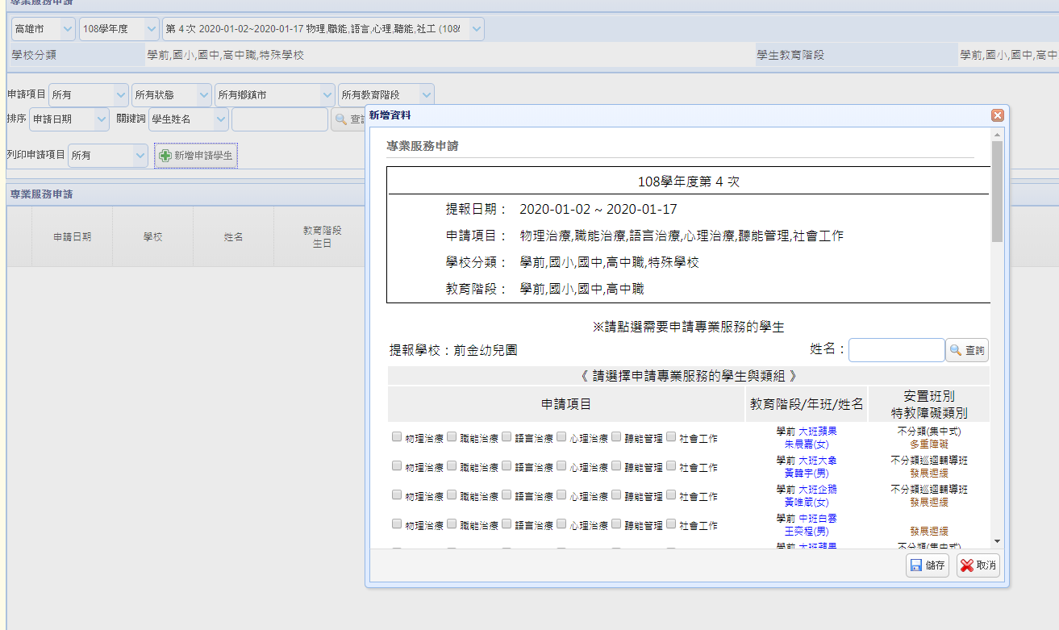
教育部特教通報網系統操作
一、申請專業團隊服務─選擇申請專業項目
勾選申請專業類別

Slide 7
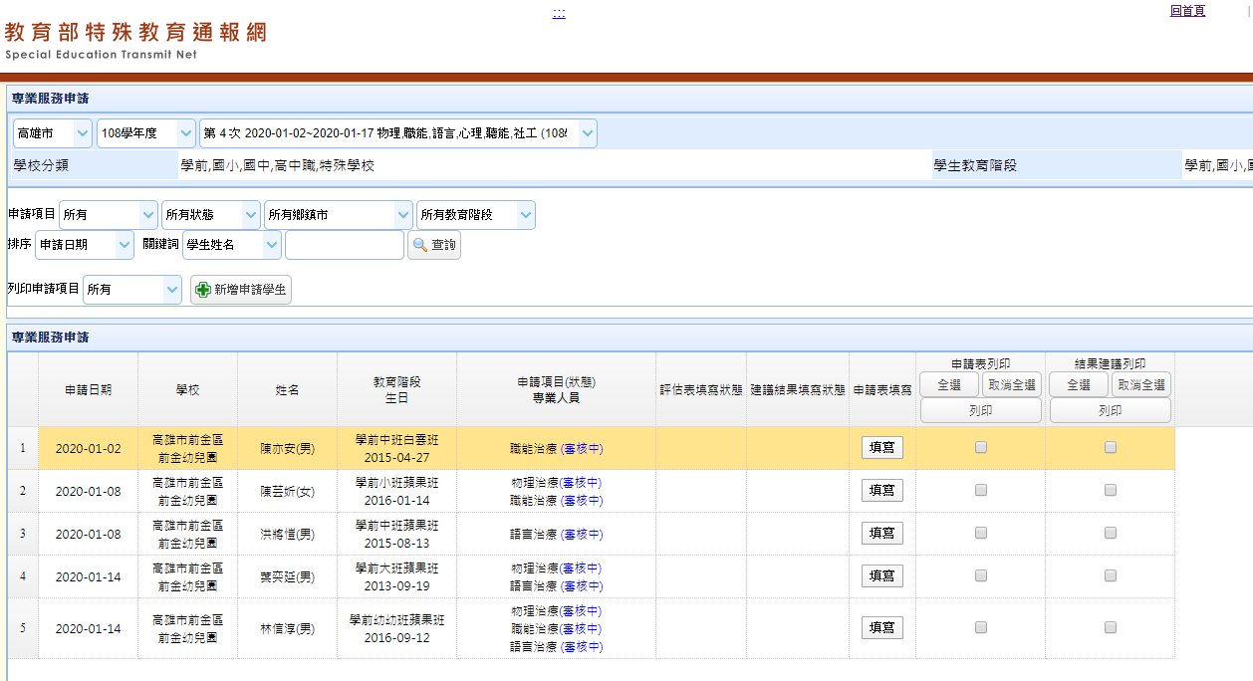
教育部特教通報網系統操作
一、申請專業團隊服務─填寫線上申請表(通用轉介表)

Slide 8
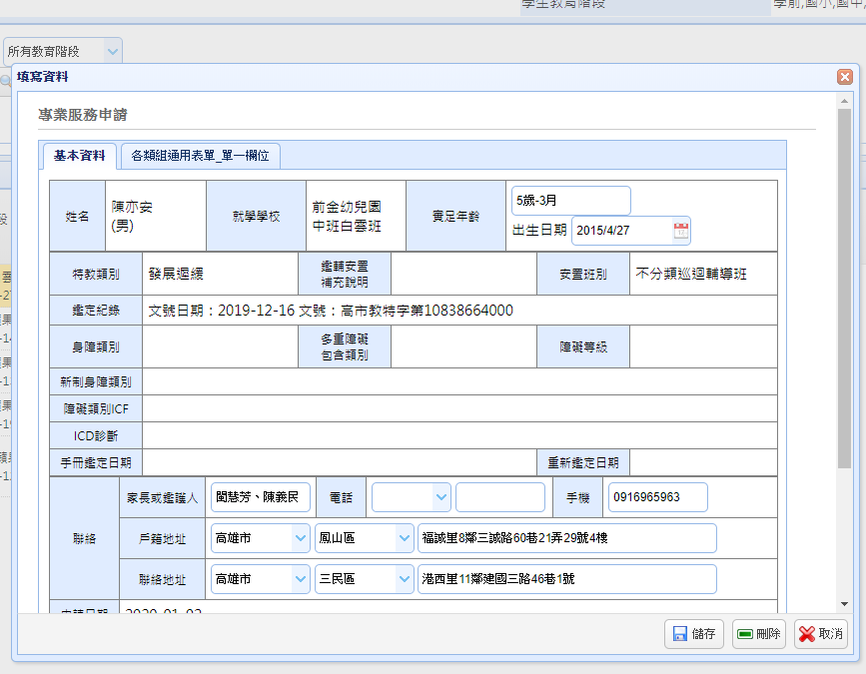
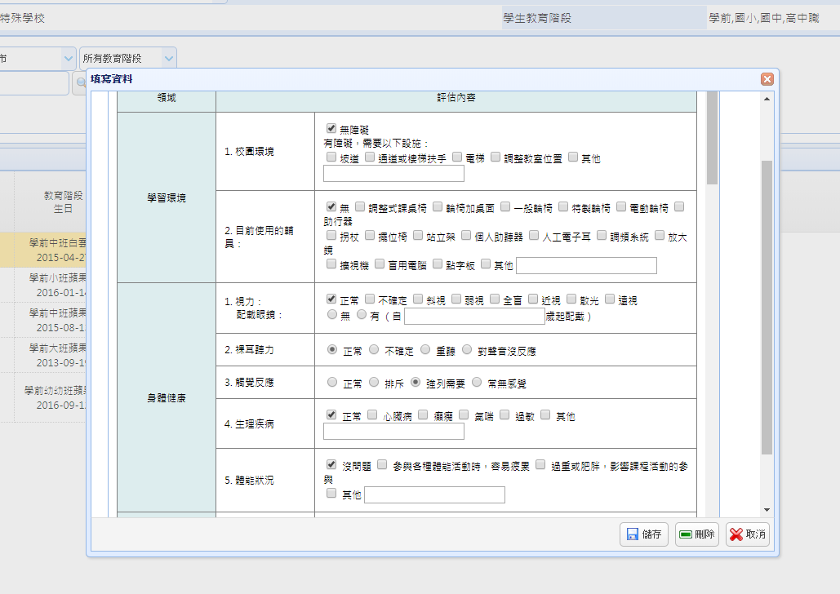
教育部特教通報網系統操作
一、申請專業團隊服務─填寫通用轉介表

Slide 9
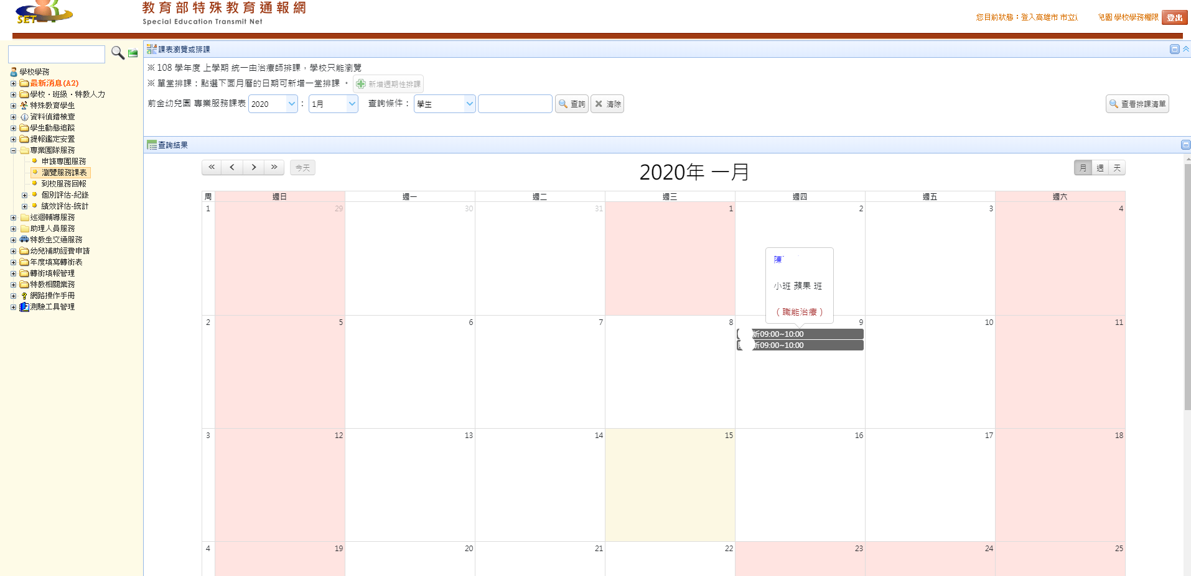
教育部特教通報網系統操作
二、瀏覽服務課表─查看專業人員排課日期、時間以及學生名單

Slide 10
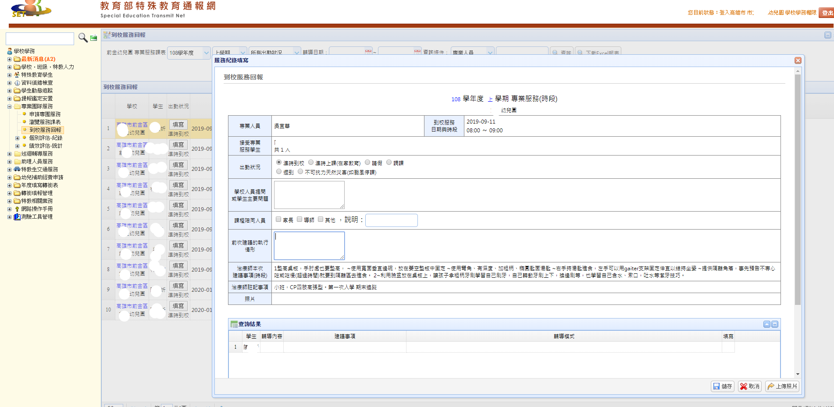
教育部特教通報網系統操作
三、到校服務回報─學校需填寫以下四欄位
舊案續申請
需截圖此畫面

Slide 11
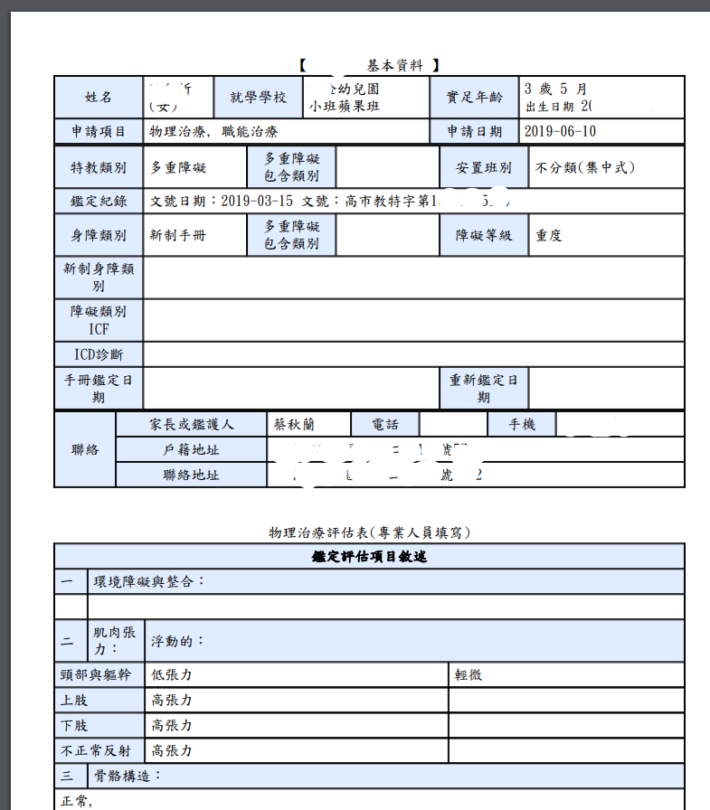
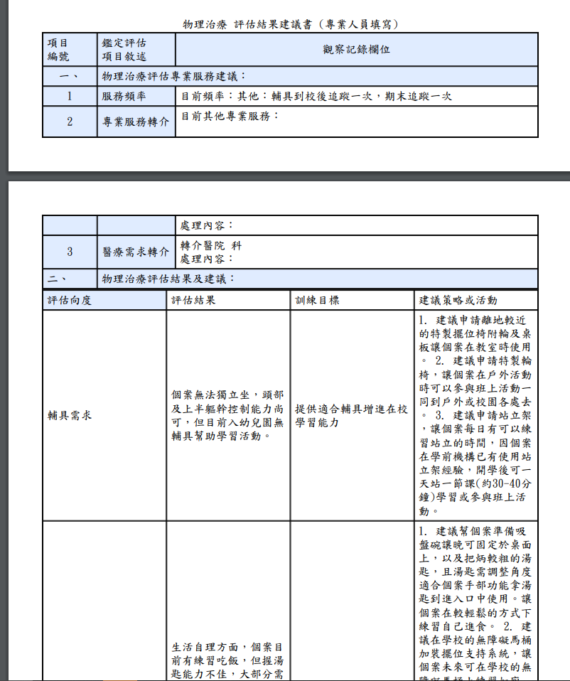
教育部特教通報網系統操作
四、個別評估–紀錄─查看專業人員填寫之個案評估建議

Slide 12
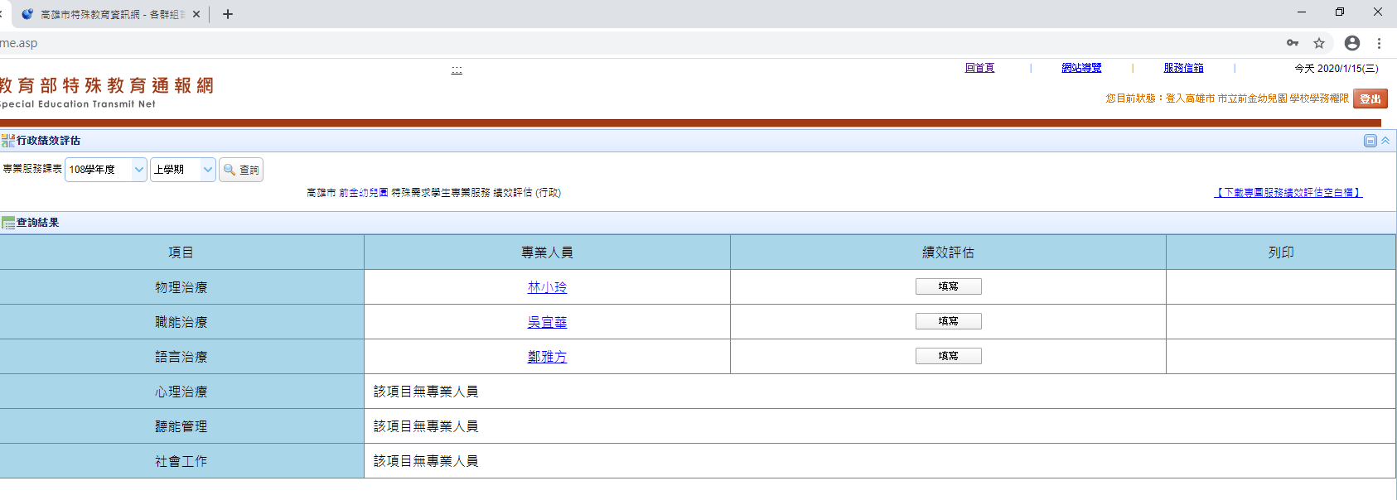
教育部特教通報網系統操作
五、績效評估–統計─學校選擇專業人員填寫《行政績效評估》

Slide 13
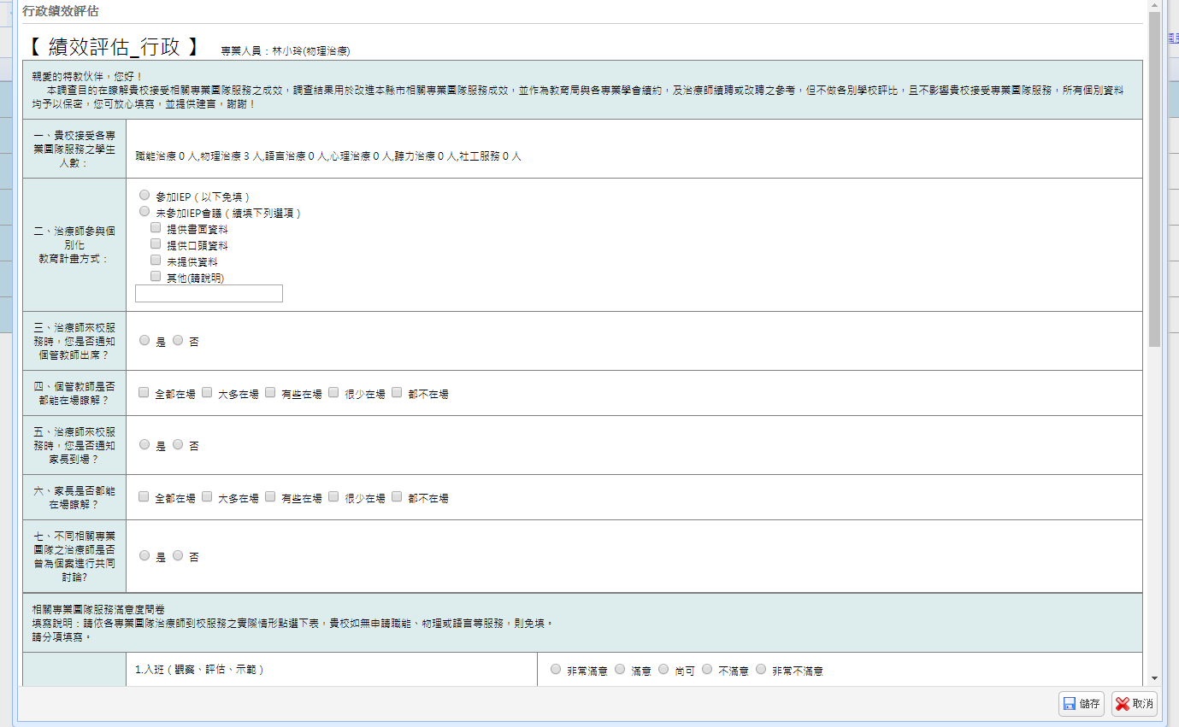
教育部特教通報網系統操作
五、績效評估–統計─學校填寫《 行政績效評估》

Slide 14
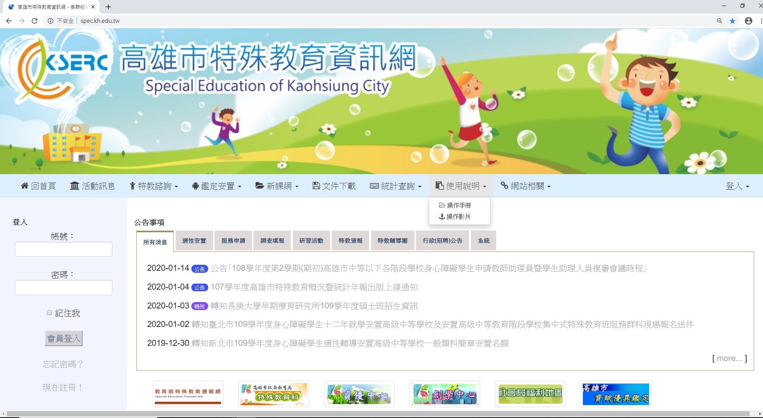
高雄市特教資訊網系統操作

Slide 15
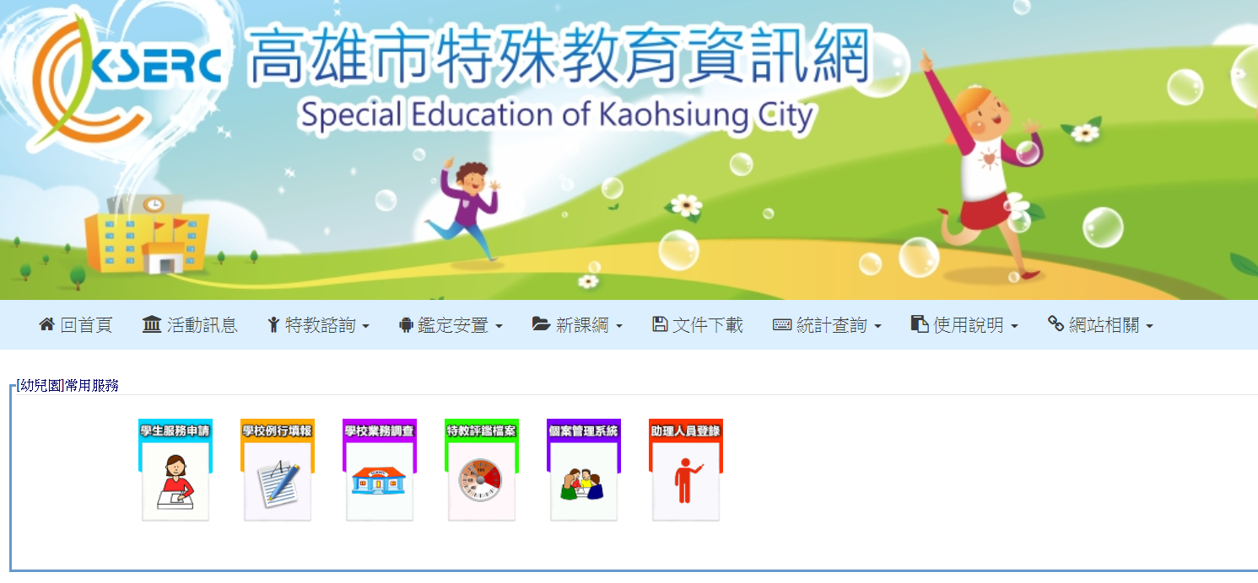
高雄市特教資訊網系統操作
選擇學生服務申請

Slide 16
高雄市特教資訊網系統操作
功能列說明
1.申請登記
學生申請登記（基本資料填寫）、相關申請資料上傳。
2.修改列印
學生申請登記資料修正、上傳資料調整、查看收件老師留言以及留言給收件老師。
3.結果查詢
查看服務學生之專業人員姓名、聯繫電話以及專業人員服務時數。

Slide 17
高雄市特教資訊網系統操作
一、申請登記
服務申請登記與上傳相關申請資料

Slide 18
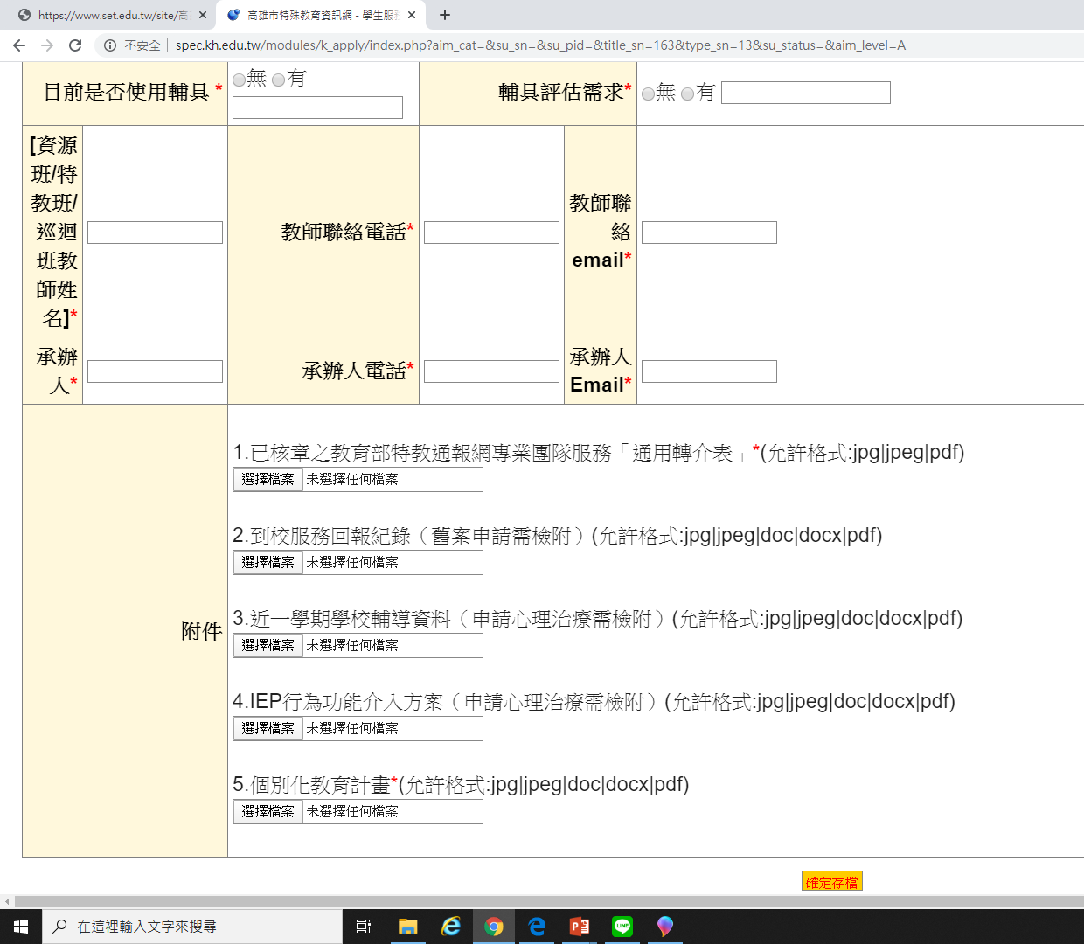
高雄市特教資訊網系統操作
一、申請登記
服務申請登記與上傳相關申請資料

Slide 19
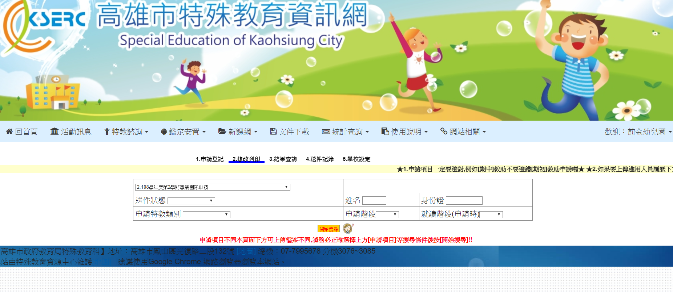
高雄市特教資訊網系統
二、修改列印
申請資料修正，查看收件老師留言以及留言給收件老師

Slide 20
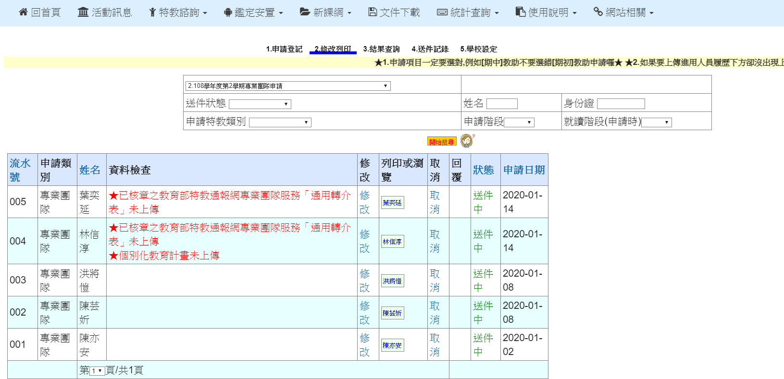
高雄市特教資訊網系統操作
二、修改列印

Slide 21
高雄市特教資訊網系統操作
三、結果查詢
查看服務學生之專業人員姓名、聯繫電話以及專業人員服務時數

